Slide 1


Slide 2

Co to jest katar?
Katar to inaczej nieżyt nosa: zapalenie błony śluzowej nosa, często też zatok przynosowych
Do objawów należą: kichanie , "drapanie" w nosie i gardle, kaszel, pieczenie spojówek, wyciek płynnej wydzieliny z nosa,
zatkany nos, ogólne osłabienie,
ból głowy, stan podgorączkowy.

Slide 3
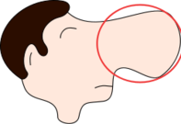
Przyczyny kataru
Katar może mieć podłoże alergiczne, gdy jesteśmy uczuleni na pyłki roślin, kurz, sierść zwierząt.
Przyczyną kataru może być także infekcja wirusowa, szerząca się drogą kropelkową.

Slide 4
Przeziębienie, grypa..
Katar często jest początkiem innych chorób, towarzyszy grypie.
Grypa jest ostrą chorobą wirusową, oprócz
kataru , bólu głowy często
odczuwamy ból mięśni,
osłabienie.
Grypa przenosi się drogą
kropelkową, bądź przez
kontakt z zakażoną osobą.

Slide 5
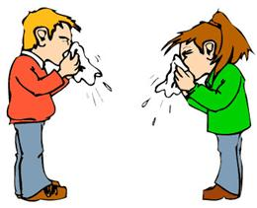
JAK DOCHODZI DO ZAKAŻENIA
Podczas kichania
z naszego nosa
i gardła wydzielają się kropelki śluzu, który dostaje się do organizmu innych osób.

Slide 6
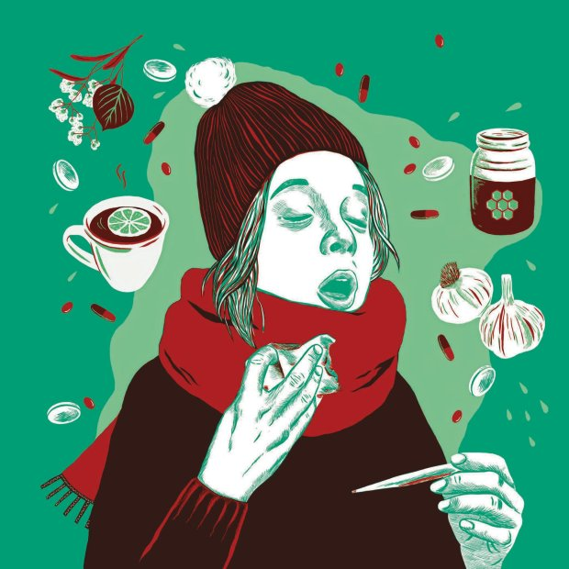
JAK MOŻNA SIĘ UCHRONIĆ PRZED ZARAŻENIEM?

Slide 7
Przede wszystkim należy myć dokładnie ręce przez 20-30 sekund mydłem pod bieżącą, ciepłą wodą, wielokrotnie
w ciągu dnia .

Slide 8


Należy unikać kontaktu z chorymi zamiast odwiedzin, zadzwoń
lub wyślij SMS.

Slide 9

Chorzy powinni bezwzględnie zakrywać
usta i nos kichając i kaszląc .
Chusteczki należy wyrzucać!
Umyć ręce pod bieżącą wodą
po kasłaniu lub kichaniu .

Slide 10
Pamiętaj
Należy mieć przy sobie zawsze jednorazowe chusteczki higieniczne !
Oczyszczać nos
z wydzieliny.
W przypadku braku jednorazowych chusteczek higienicznych należy kichać
i kasłać w rękaw w okolicy łokcia, a nie w dłonie !
.

Slide 11

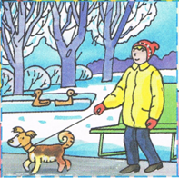
Należy jak najwięcej wolnego czasu spędzać na świeżym powietrzu, nawet wtedy, gdy jest zimno !
W ten sposób hartujesz swój organizm,
budujesz swoją odporność.

Slide 12

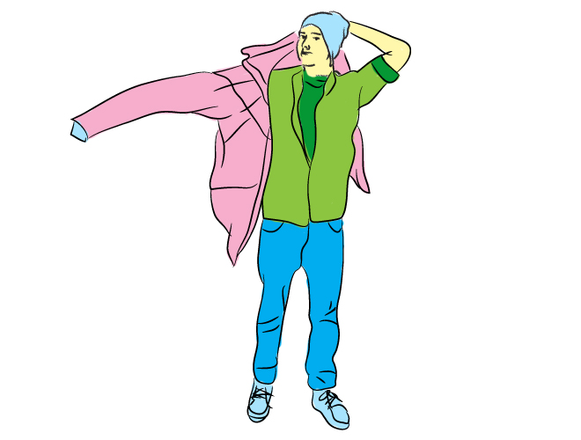
Ubieraj się odpowiednio do pogody,
tak by organizm się nie przegrzewał.
Najlepiej na cebulkę !

Slide 13

Wietrz pokój 3-4 razy dziennie, każdorazowo przez 10 minut .

Slide 14

Jedz dużo owoców i warzyw,
zwłaszcza sezonowych, zawierają one dużo witamin. Zimą ważna jest zwłaszcza witamina C.

Slide 15

Wymień produkty bogate w witaminę C
Dużą ilość witaminy C można znaleźć w różnego rodzaju kapustach, zwłaszcza kapuście kiszonej.
Największą ilość witaminy C wśród warzyw zawiera papryka Spożycie już niewielkiej ilości zielonej papryki wystarczy, aby pokryte było dzienne zapotrzebowanie na tę witaminę.
Istotne źródło witaminy C to także ziemniaki.
Najwięcej witaminy C znajduje się tuż pod skórką.
Witaminę C zawierają również owoce cytrusowe, takie jak cytryna, pomarańcza, grapefruit.
Dużą ilość witaminy C można znaleźć także
w jabłkach, szczególnie w odmianie antonówka,
soku z czarnej porzeczki, malin lub dzikiego bzu.

Slide 16
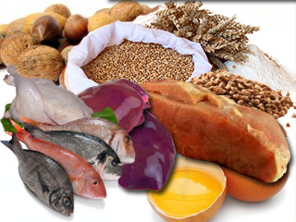
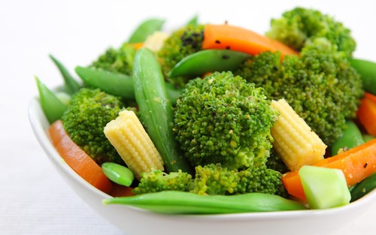
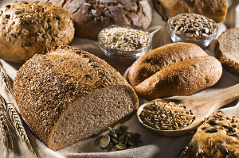
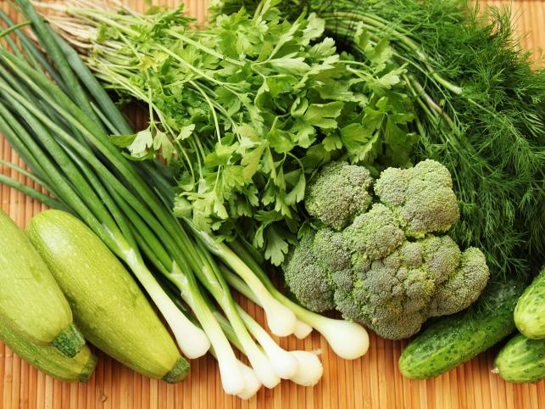
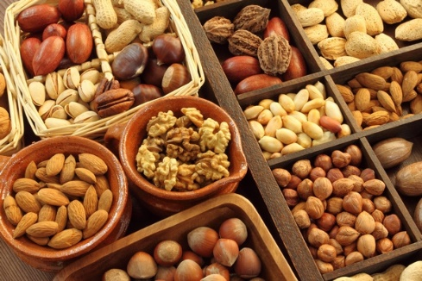
Właściwa dieta pomaga zapobiegać przeziębieniom, dlatego powinniśmy jeść:
chude mięso, ryby,
nasiona roślin strączkowych: fasola, bób,
kasze , ciemne pieczywo razowe, graham,
zielone warzywa: sałata, natka pietruszki, brokuły,
różne gatunki orzechów.

Slide 17
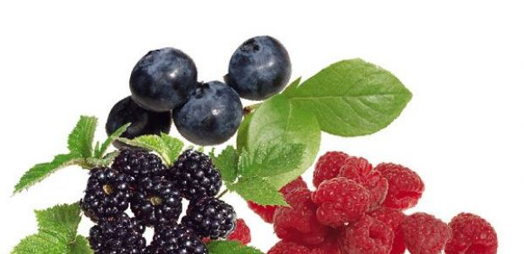
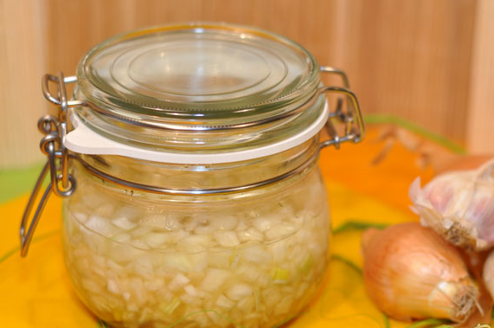
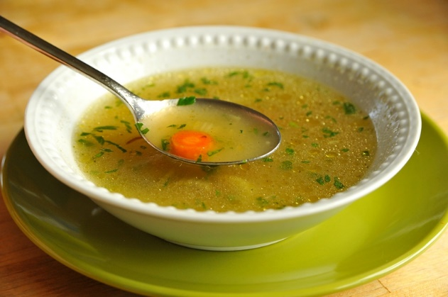
Domowe sposoby na katar:
Herbata z sokiem malinowym,
z czarnego bzu, dzikiej róży;
Syrop z cebuli i cukru;
Rosół z natką pietruszki;

Slide 18

Surówka
z
kiszonej kapusty
(przepis)

Slide 19
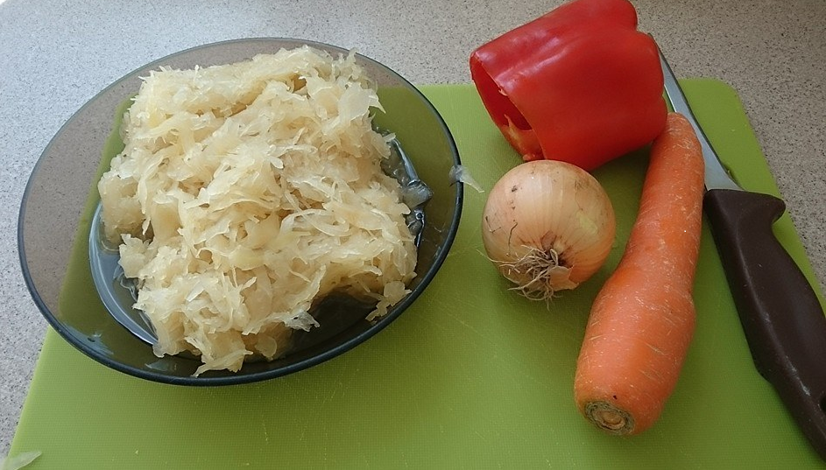
1. Do zrobienia surówki potrzebujemy:
1 kg kapusty kiszonej
1 małą cebulę
1 marchewkę
pół papryki czerwonej

Slide 20
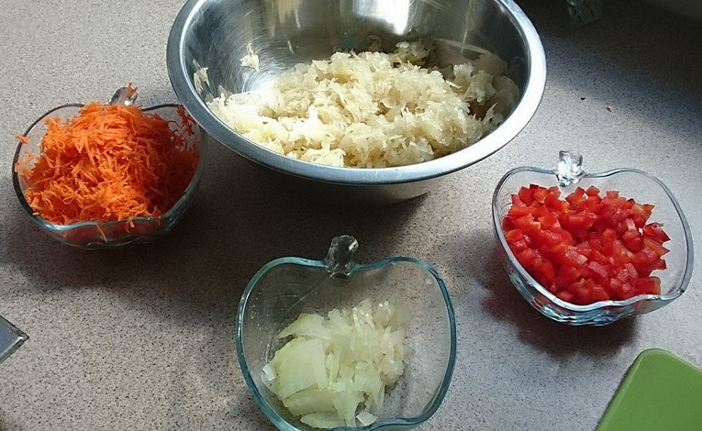
2. Kapustę kroimy w paski, paprykę i cebulę w kosteczkę, a marchew ścieramy na tarce.

Slide 21
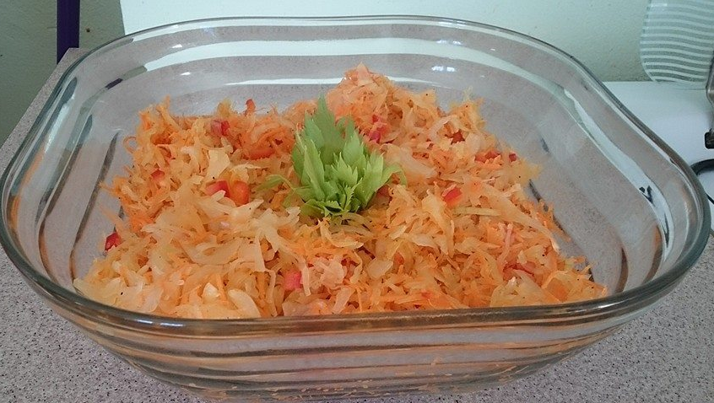
3. Wszystkie dodatki dorzucamy do kapusty i przekładamy do miski stołowej delikatnie ozdabiając ;)

Slide 22
Surówka z ogórka kiszonego
(przepis)

Slide 23
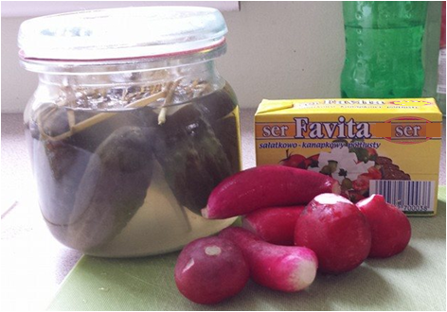
SKŁADNIKI:
5 ogórków kiszonych
6 rzodkiewek
dosyć dużych
pół opakowania
sera FETA

Slide 24
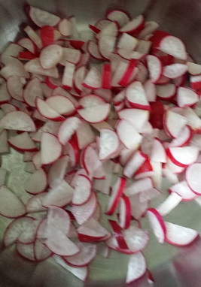
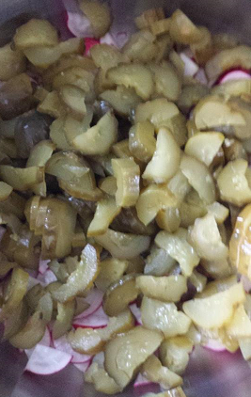
Rzodkiew i ogórki kroimy w półksiężyce

Slide 25
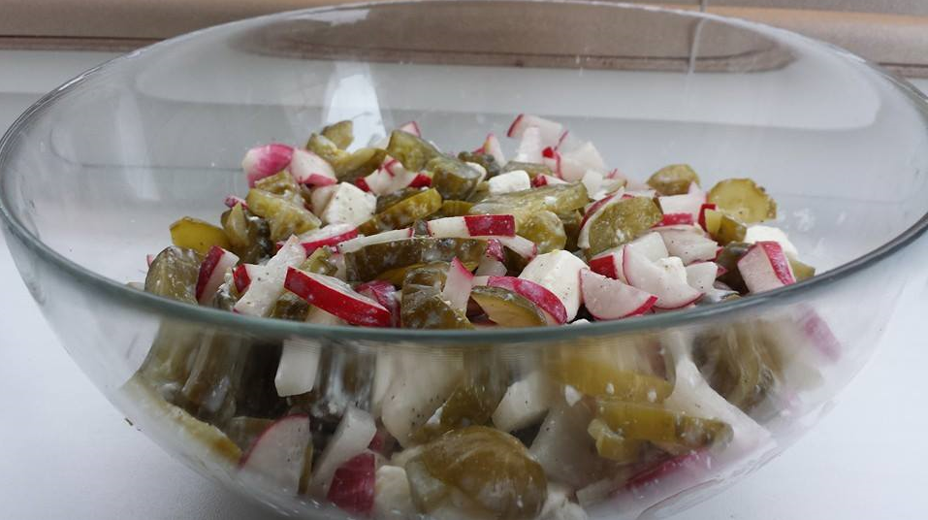
Dodajemy skruszony ser FETA
SMACZNEGO ;)

Slide 26

PAMIĘTAJ !
Lepiej zapobiegać niż chorować.

